Slide 1
Vantaan ja Keravan hyvinvointialuestrategia 2023 - 2025 - väliarviointi ja päivitystarpeet
Lasten, nuorten ja perheiden palvelut -jaosto
26.8.2024
Marianne Juosila
strategiapäällikkö

Slide 2
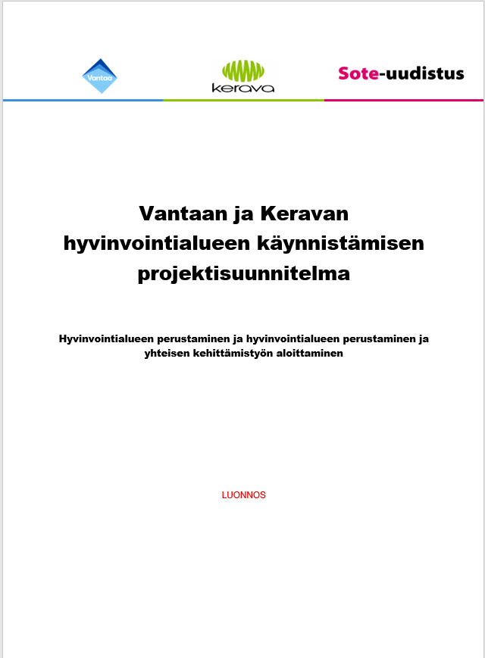
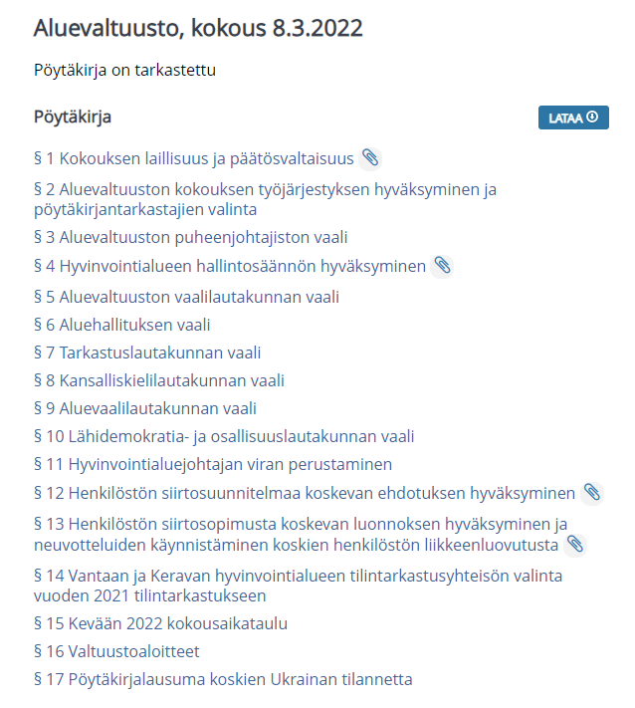
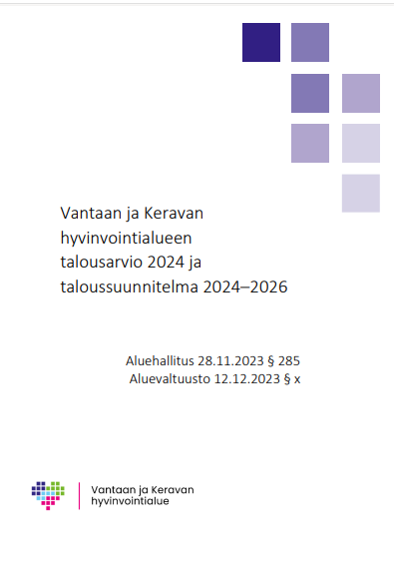
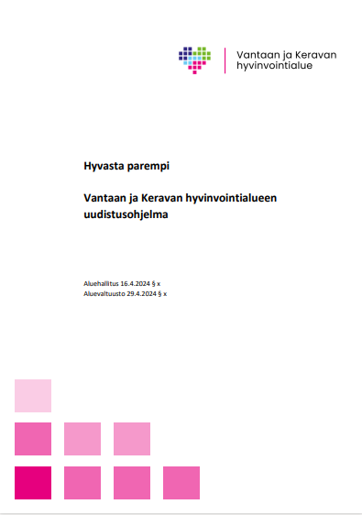
Strategia Vaken käynnistämisen kokonaisuudessa
VISIO 2030
5/2021
7/2021
8/2021
3/2022
11/2022
12/2022
12/2023
3/2024
4/2024

Slide 3
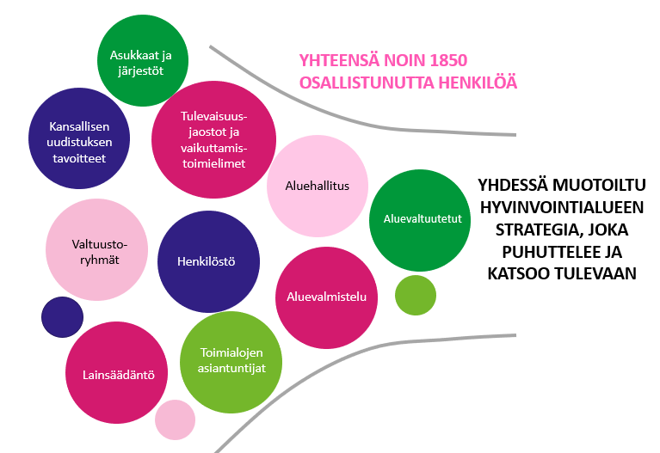
Hyvinvointialuestrategia 2023 - 2025
Hyvinvointialueesta annetun lain (611/2021 § 41) mukaan hyvinvointialueella tulee olla strategia, jossa aluevaltuusto päättää hyvinvointialueen toiminnan ja talouden pitkän aikavälin tavoitteista.
Aluevaltuusto hyväksyi kokouksessaan 22.11.2022 § 94 Vantaan ja Keravan hyvinvointialueen ensimmäisen strategian vuosille 2023–2025.
Strategia tavoitteineen perustuu yhteiseen valmisteluun ja tietoon toimintaympäristöstä (lainsäädäntö, asukkaiden palvelutarpeet, valtakunnalliset tavoitteet jne)
Strategia valmisteltiin laajassa yhteistyössä eri tahoja osallistaen (kyselyt, työpajat, haastattelut, ideariihet, keskustelut, nlukunta jne)
Strategian tavoitteet on jaoteltu viiden näkökulman alle:
Vahvistamme hyvinvointia ja turvallisuutta
Parannamme palveluja
Arvostamme henkilöstöämme
Toimimme yhdessä
Huolehdimme kestävästä taloudesta.
Strategian edistymisestä raportoidaan kerran vuodessa tilinpäätöksen yhteydessä; ensimmäinen raportointi aluevaltuustolle 4/2024

Slide 4
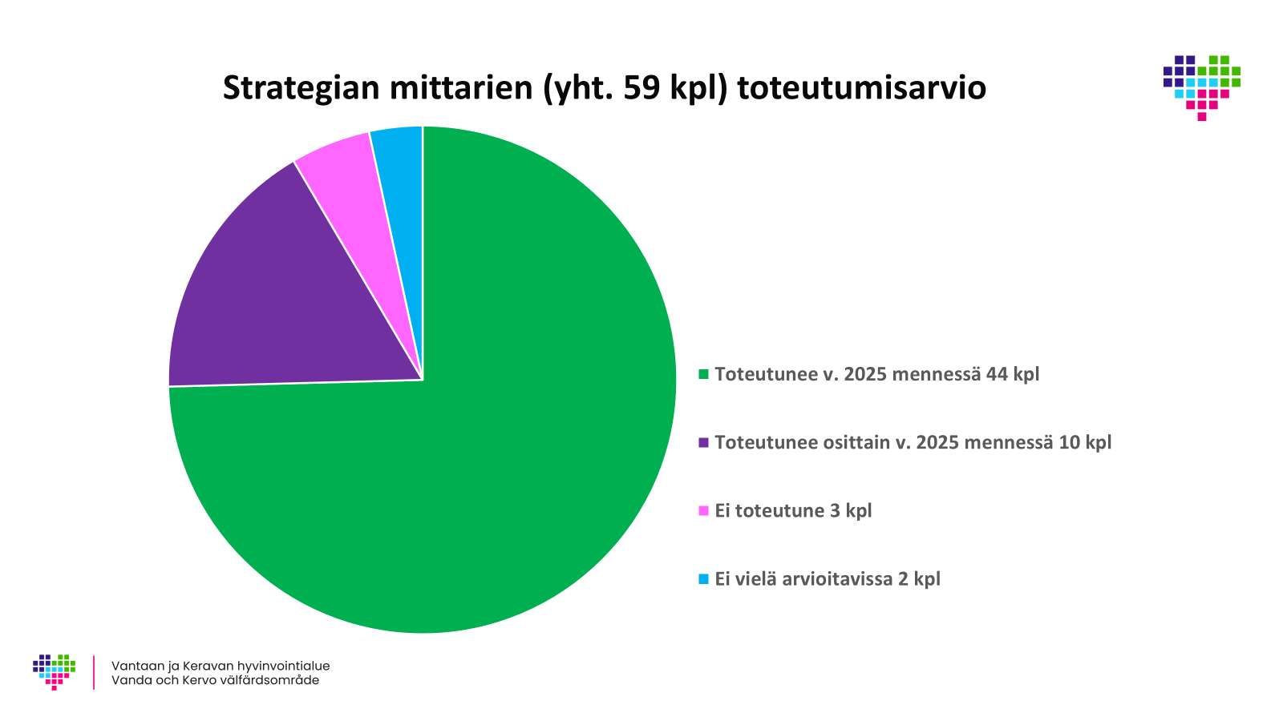
Strategiset tavoitteet: tilanne TP 2023
Strategiassa on 23 tavoitetta ja niillä on yhteensä 59 mittaria.
Mittareille on asetettu lähtötasot sekä tavoitetasot vuodelle 2025.
Ensimmäisessä toimintavuoden 2023 raportoinnissa arvioitiin, tullaanko mittareille asetetut tavoitetasot saavuttamaan vuoden 2025 loppuun mennessä.
Mittareista suurimman osan (44 kpl) arvioidaan toteutuvan suunnitellusti vuoden 2025 loppuun mennessä.
Kymmenen mittarin arvioidaan toteutuvan osittain.
Kahden mittarin osalta toteutuminen ei ole vielä arvioitavissa.
Kokonaan toteutumatta arvioitiin jäävän kolmen mittarin tavoitetasot.
Henkilöstön hyvinvointia mitataan strategiassa mm. lähtövaihtuvuuden ja terveysperusteisten poissaolojen kautta. Näiden osalta arvio tässä vaiheessa strategiakautta on, että asetettua tavoitetasoa ei tulla saavuttamaan toivotusti.
Myöskään lastensuojeluilmoitusten kohteena olevien lasten osuuden alueen 0–17-vuotiaista ei arvioida laskevan toivotulla tavalla.

Slide 5
Strategian tarkistaminen 2024
Lain mukaan strategia tulee tarkistaa vähintään kerran aluevaltuuston toimikaudessa.
AV 29.4.2024 §24: Vantaan ja Keravan hyvinvointialuestrategian toteutumisen raportointi vuodelta 2023:
”Hyvinvointialuestrategian 2023–2025 väliarviointi tehdään vuonna 2024 suppeana, koska seuraavat aluevaalit pidetään keväällä 2025, jolloin käynnistyy myös seuraavan valtuustokauden hyvinvointialuestrategian valmistelu. Väliarvioinnissa tarkennetaan palvelulupaus sekä mahdollisesti mittareihin tarvittavat täsmennykset.”
Strategian 2023 – 2025 toteutumisesta raportoidaan seuraavan kerran vuoden 2024 tilinpäätöksen laadinnan yhteydessä keväällä 2025, ja viimeisen kerran tilinpäätöksen 2025 yhteydessä keväällä 2026.

Slide 6
Hyvinvointialuestrategia 2023 - 2025
Ensimmäisen valtuustokauden alkuperäinen strategia 2023-2025
Tarkistettu strategia 2023-2025
TA 2025 hyväksyminen
Toisen valtuustokauden 2025-2029 hva-strategia
Joulukuu
Tarkistettu strategia voimaan 10-11/2024 ?
Helmikuu
Lokakuu
Tarkistetun strategian hyväksyminen AH ja AV
Strategian 2023-2025 ensimmäinen raportointi TP 2023 yhteydessä
2024
Maaliskuu
Syyskuu
Strategian väliarviointi käynnistyy virkavalmisteluna
Väliarvioinnin viimeistely
Elokuu
TA 2026 hyväksyminen
Toukokuu
Joulukuu
Tarkistetun strategian 2023-2025 ensimmäinen raportointi
Ryhmien kommentit
Strategian muutosesitykset jatkovalmisteluun AV talous- ja strategiaseminaari 23.-24.5.
Kesäkuu
Lokakuu
Helmikuu
Uusi AV hyväksyy hva-strategian
2026 - 2029
2025
Maaliskuu
Alue- ja kuntavaalit 13.4.2025
Uusi HVA-strategia
voimaan 1.1.2026
Huhtikuu
Syyskuu
Strategian 2026 – 2029
valmistelu käynnistyy
Elokuu
Toukokuu
Uusi aluevaltuusto
aloittaa työnsä 1.6.2025
Tarkistetun strategian 2023-2025 toinen raportointi TP 2025 yhteydessä
Kesäkuu
2026
TA 2024 s. 23: Lain mukaan hyvinvointialuestrategia tarkistetaan vähintään kerran aluevaltuuston toimikaudessa. Vantaan ja Keravan hyvinvointialueen strategia väliarvioidaan vuoden 2024 aikana. Samalla arvioidaan strategian mittarien toimivuus ja uusien mittarien tarve. Väliarviointia tukee myös vuoden 2023 tilinpäätöksen yhteydessä tehtävä strategian tavoitteiden etenemisen raportointi.

Slide 7
Strategian väliarviointi – virkavalmistelun muutosehdotukset

Slide 8
Muutosesitysten kohdentuminen
Asiakirjan tekstimuutokset, mm
aikamuotojen päivitystä
viittaus valtion ohjausrakenteiden muutosesitykseen (HE)
väestötietoja
ensimmäinen toimintavuosi 2023 -> valtuustokausi
viittaus uudistusohjelma, järjestöyhteistyön neuvottelukunta
Mittareiden päivitysehdotukset
Lainsäädännön muutokset
Hoitotakuu: 7 vrk –> 14 vrk (- > ?)
Organisaatiorakenteen muutokset; mittarit vastaamaan uudistetusta yksikkörakenteesta saatavaa tietoa
Tavoitetason päivitys tukemaan tarkoituksenmukaisesti palvelukokonaisuutta
Mittariston uudistaminen vastaamaan käyttöönotettua arviointiasteikkoa

Slide 9
Vantaan ja Keravan hyvinvointialueen arvot
Ei muutostarvetta
Oikeudenmukaisuus
Kohtaamme asiakkaat arvostavasti ja yksilölliset tarpeet huomioiden
Meillä on selkeät toimintamallit, jotka edistävät asiakkaiden ja työntekijöiden yhdenvertaista kohtelua
Johtaminen on oikeudenmukaista tasapuolista ja ammattitaitoista
Toimintamme on yhdenvertaista, tasa-arvoista, asiakaslähtöistä, avointa ja läpinäkyvää
Vastuullisuus
Kehitämme osaamistamme jatkuvasti ja perustamme toimintamme tutkittuun tietoon
Teemme aina parhaamme asiakkaan hyvinvoinnin eteen
Kannamme vastuun päivittäisestä työstämme ja arvostamme toistemme osaamista
Toimimme kustannustehokkaasti
Kannamme vastuun ympäristöstä
Toimintamme on ekologisesti, sosiaalisesti ja taloudellisesti kestävää
Rohkeus
Arvioimme toimintaamme aktiivisesti ja haemme yhdessä ratkaisuja tunnistettuihin haasteisiin
Kannustamme henkilöstöä uusiin avauksiin ja tuemme innovatiivista kehittämistoimintaa
Uudistamme rohkeasti toimintaa yhdessä asukkaiden, järjestöjen ja yritysten kanssa ennakoiden palvelutarpeiden muutoksia
Tartumme ennakkoluulottomasti toimintaympäristön muutosten tuomiin mahdollisuuksiin

Slide 10
Visio 2030
Ei muutostarvetta; viitattu tuoreessa uudistusohjelmassa
Vuonna 2030 asukkaiden hyvinvointi ja tyytyväisyys palveluihin ovat valtakunnallisesti korkeimmat Vantaan ja Keravan hyvinvointialueella. Palveluja on uudistettu rohkeasti tietoa hyödyntäen ja asukkaita ja kumppaneita kuullen. Vantaan ja Keravan hyvinvointialue on työpaikkana halutuin hyvinvointialue.

Slide 11
Palvelulupaus
Vantaan ja Keravan hyvinvointialueen palvelulupaus vuodelle 2023:
Vuonna 2023 hyvinvointialueella asukkaat pääsevät palveluihin nykyistä nopeammin ja alueen vetovoimaisuus työnantajana on parantunut huomattavasti.
Päivitysehdotus:
Hyvinvointialueen toiminnan vakiinnuttua asukkaat pääsevät palveluihin entistä nopeammin ja alueen vetovoimaisuus työnantajana paranee edelleen.

Slide 12
Tavoite | Mittari | Lähtötaso (TP2021 tai viimeisin tieto) | Tavoitetaso 2025 | Perustelu päivitysesitykselle
Strategian näkökulma: Vahvistamme hyvinvointia ja turvallisuutta
1. Lasten ja perheiden hyvinvoinnin tueksi järjestetään toimivia ennaltaehkäiseviä ja varhaisen tuen palveluja yhteistyössä järjestöjen ja muiden toimijoiden kanssa. | c. Perheneuvolapalvelujen odotusaika Päivitys: Kasvatus- ja perheneuvontaan pääsy (0–12- vuotiaat), 14 vrk:ssa palvelun saaneiden osuus. * | c. Vantaa: 184 vrk Kerava: 23 vrk Uusi mittari | c. max. 30 vrk yhteydenotosta 100 % | Alkuperäinen mittari ei vastaa 1.1.2024 muutettua organisaatiorakennetta [*SHL: lakisääteinen määräaika 90 vrk]
2. Lasten ja nuorten mielenterveyttä tuetaan nopeuttamalla pääsyä mielenterveyttä tukevien palvelujen piiriin. | Odotusaika nuorten psykososiaalisiin palveluihin (Vantaan Nuortenkeskus Nuppi, Keravan Nuorten asema) Päivitys: Nuorten psykososiaalisen tuen tiimiin pääsy (13–21-vuotiaat), 14 vrk:ssa palvelun saaneiden osuus.* | Vantaa Nuortenkeskus Nuppi: 50 vrk, Kerava Nuorten asema: 30 vrk Uusi mittari | enintään 14 vrk 100 % | Alkuperäinen mittari ei vastaa 1.1.2024 muutettua organisaatiorakennetta [*SHL: lakisääteinen määräaika 90 vrk]
 | Uusi mittari: Lasten ja nuorten psyykkisen hyvinvoinnin yksikköön pääsy, 14 vrk:ssa palvelun saaneiden osuus.* | Uusi mittari | 100 % | Uusi mittari täydentää lasten ja nuorten mielenterveyden tuen palvelujen kokonaisuuden toimivuuden arviointia; uusi organisaatiorakenne 1.1.2024 * Lakisääteinen määräaika 90vrk, hoito- tai kuntoutusuunnitelman mukaiseen kiireettömään hoitoon pääsy (terveydenhuoltolaki)
3. Vanhusten toimintakykyä tuetaan ja elämänlaatua parannetaan järjestämällä yksilöllisiä, ennakoivia ja ennaltaehkäiseviä palveluja. | b. Taso ”itsenäinen arkisuoriutuminen”, osuus kotona asuvista kotihoidon palvelujen piirissä olevista RAI ADL-H mittari) | b. 66 % | b. enintään 66 % enintään 60 %. | Ne asiakkaat, joilla on hyvä itsenäinen arkisuoriutuminen, ohjataan oikeiden palvelujen piiriin, jolloin kotihoidon resurssia vapautuu paljon palvelua tarvitseville kotihoidon asiakkaille.
4. Heikoimmassa asemassa olevien asukkaiden palveluihin pääsy paranee ja tunnistamme entistä paremmin paljon palveluja tarvitsevat asiakkaamme. | Mittari poistetaan: d. Toimialoille luodaan asiakastarpeisiin perustuvat moniammatilliset toimintakäytännöt. | d. Moniammatillisia toimintakäytäntöjä pilotoitu | d. Toimialoille luotu asiakastarpeisiin perustuvat moniammatilliset toimintakäytännöt | Toimialoilla on kehitetty ja kehitetään jatkuvasti eri asiakasryhmille erilaisia moniammatillisia toimintakäytäntöjä. Toimintamalleja on siinä määrin vakiintuneessa käytössä, että mittari on tarpeeton.

Slide 13
Strategian näkökulma: Parannamme palveluita
Tavoite | Mittari | Lähtötaso (TP2021 tai viimeisin tieto) | Tavoitetaso 2025 | Perustelu päivitysesitykselle
6. Nopeutamme palveluihin pääsyä. | a. Terveysasemien kiireettömään hoitoon pääsy, %-osuus asiakkaista, joilla käynti toteutunut 7 14 vrk:ssa | 41 % (HVA) 55 % (TP 2023) | a. 100 % asiakkaista kiireettömään hoitoon 7 14 vrk:ssa | Kiireettömän hoidon hoitotakuu 1.9.2023 alkaen 14 vrk / kirjattu lakiin
 | b. Mielenterveyspalvelut kiireettömään hoitoon pääsy, %-osuus asiakkaista, joilla käynti toteutunut 7 14 vrk:ssa | Uusi mittari 49 % (TP 2023) | b. 100 % asiakkaista kiireettömään hoitoon 7 14 vrk:ssa | Kiireettömän hoidon hoitotakuu 1.9.2023 alkaen 14 vrk / kirjattu lakiin
7. Neuvonta-palvelumme ja asiakasohjauksemme ovat saavutettavia ja toimivia. | d. Yhteyden saaminen ikäihmisten palvelujen asiakasohjaukseen ja neuvontaan puhelimella | d. Ei lähtötasoa | d. Yhteydenotosta alle 4 min. Takaisinsoitto saman päivän aikana | Vastausaika vaihtelee ruuhkahuippujen takia. Ei ole tarkoituksenmukaista kohdentaa resurssia tähän, koska kyseessä ei ole päivystyspalvelu. Tarkoituksenmukaista on seurata takaisinsoittoa saman päivän aikana.

Slide 14
Strategian näkökulma: Arvostamme henkilöstöämme
Tavoite | Mittari | Lähtötaso (TP2021 tai viimeisin tieto) | Tavoitetaso 2025 | Perustelu päivitysesitykselle
13. Hyvinvointialueellemme halutaan tulla töihin. | a. Henkilöstökokemus: työnantajan suositteleminen | a. (Uusi mittari) 71 % (TP 2023) | Suositteluluku asteikolla -100 – +100 on > +10 Työnantajaa suosittelee vähintään 78 % vastaajista | Hva-strategian laadinnan jälkeen hyvinvointialueella vakiintui henkilöstön työn sujuvuutta ja henkilöstökokemusta mittaava säännöllinen VAKE-Pulssi -kysely, jossa käytetty arviointiasteikko on erilainen kuin valmisteluvaiheessa arvioitiin.

Slide 15
Strategian väliarviointi ja katse tulevaan
Virkavalmistelun lähtökohtana strategian tarkistamisessa on ollut, että päivityksiä strategiaan tehdään vain välttämättömien muutosten osalta:
tavoitteiden jalkauttaminen ja palvelutuotannossa näkyvien muutosten toteuttaminen vie oman aikansa
mittareita muutettaessa toiminnan seurantaa ei ehditä välttämättä käynnistää niin, että valtuustokaudella saadaan edes yksi havainto tai tulos (onko edetty tavoitteen suuntaan)
seuraavan valtuustokauden strategian valmistelu alkaa jo vuoden sisällä
Aluevaltuustoryhmillä mahdollisuus perehtyä, arvioida ja kommentoida muutosesityksiä ja -tarpeita elokuun loppuun mennessä kevään valtuustoseminaarialustuksen jälkeen.
-> virkavalmistelu koostaa ryhmien näkemykset ja valmistelee niiden pohjalta esityksen aluehallitukselle tarkistetusta strategiasta
Mitä ajatuksia nykyinen strategia ja sen päivitys herättää tässä vaiheessa strategiakautta? Mitä voidaan oppia seuraavan valtuustokauden strategian valmistelua ennakoiden?

